Slide 1
8 февраля
День российской науки

Slide 2
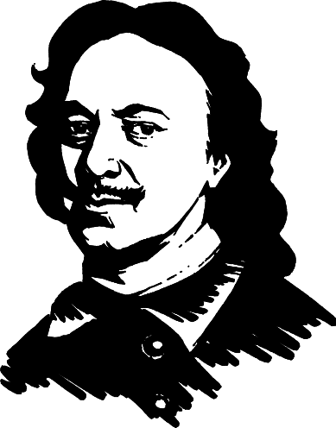
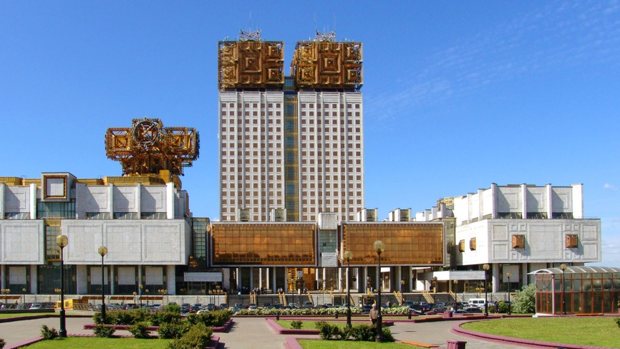
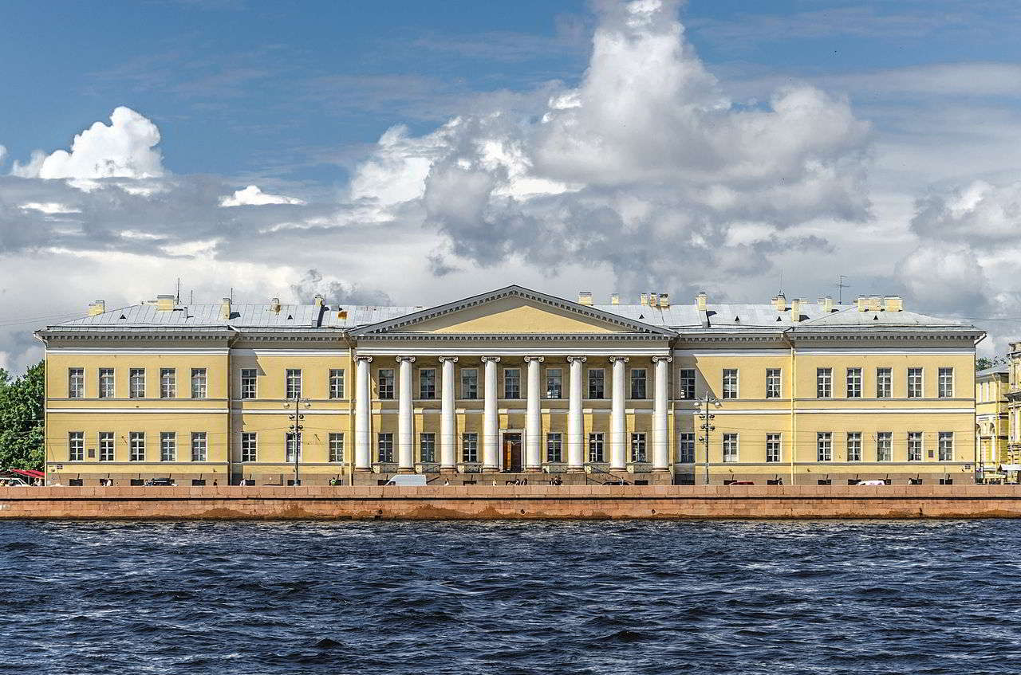
День российской науки
Праздник был учрежден указом Президента РФ 7 июня 1999 г. в честь 275-летия основания Академии наук.
8 февраля 1724 г. Петр I подписал указ об основании Академии наук и художеств.
Академия наук внесла огромный вклад в развитие математики, физики, медицины, горного дела и других наук.
Здания Академии наук в Москве и Санкт-Петербурге

Slide 3
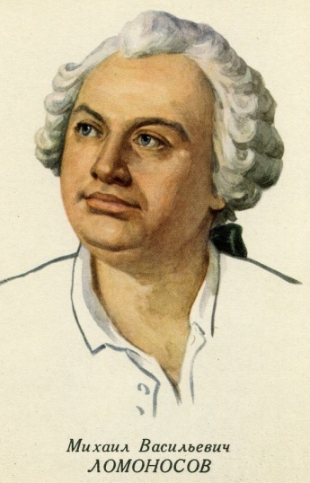
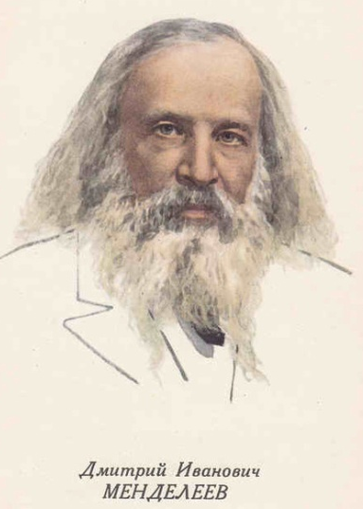
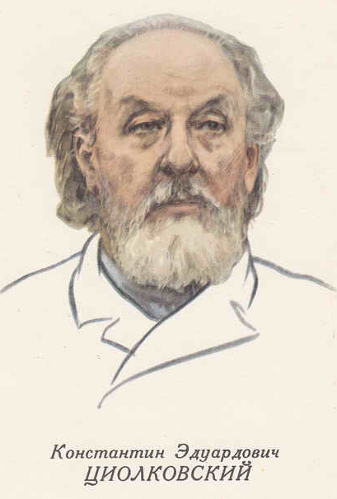
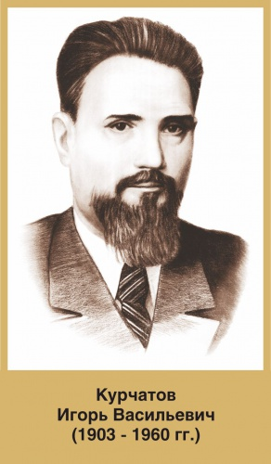
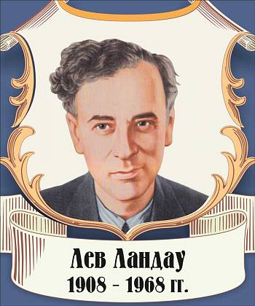
День российской науки
Имена научных деятелей, учившихся в Академии, имеют всемирную известность. М.В. Ломоносов – первый крупный русский ученый-естествоиспытатель. Физиолог И.П. Павлов, изучавший рефлексы, сделал важные открытия в этой сфере науки. Д.И. Менделеев создал периодическую систему химических элементов. К.Э. Циолковского называют отцом ракетостроения. По учебнику Л.Д. Ландау учатся физики всего мира. И.В. Курчатов основал в России отрасль науки управления атомом.

Slide 4
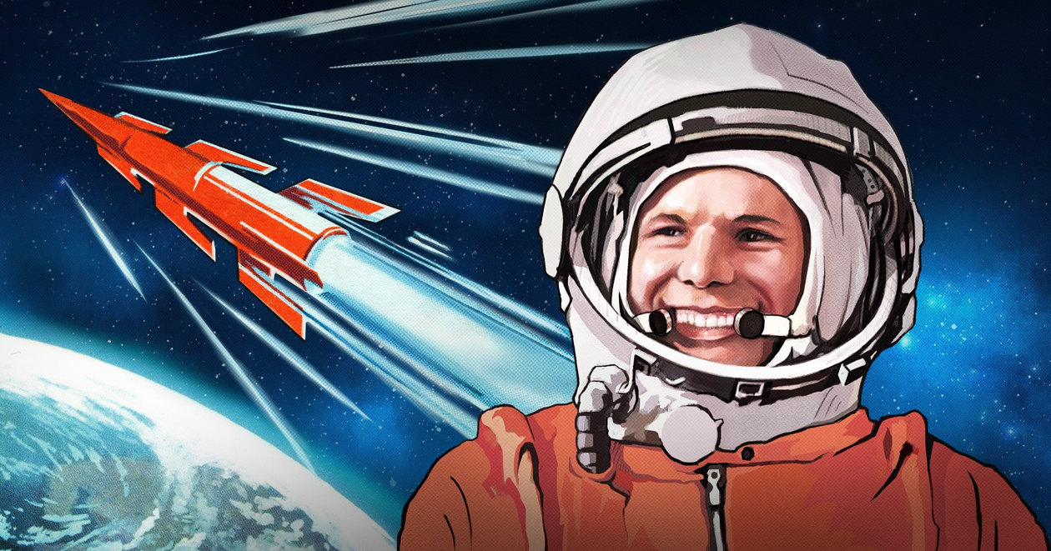
День российской науки
Россия стала первой страной, где было разработано учение о биосфере, впервые в мире в космос запущен искусственный спутник Земли, создана и введена в эксплуатацию первая в мире атомная станция. Ю.А. Гагарин – первый в мире человек, побывавший в космосе.

Slide 5
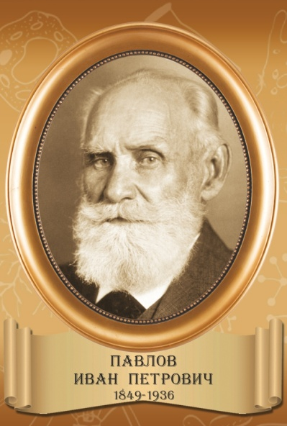
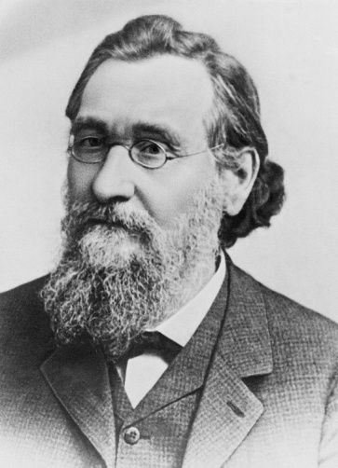
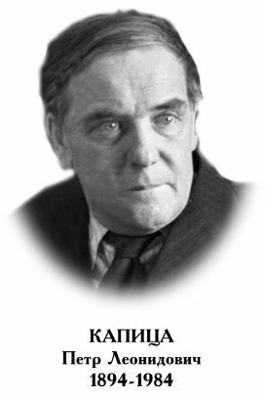
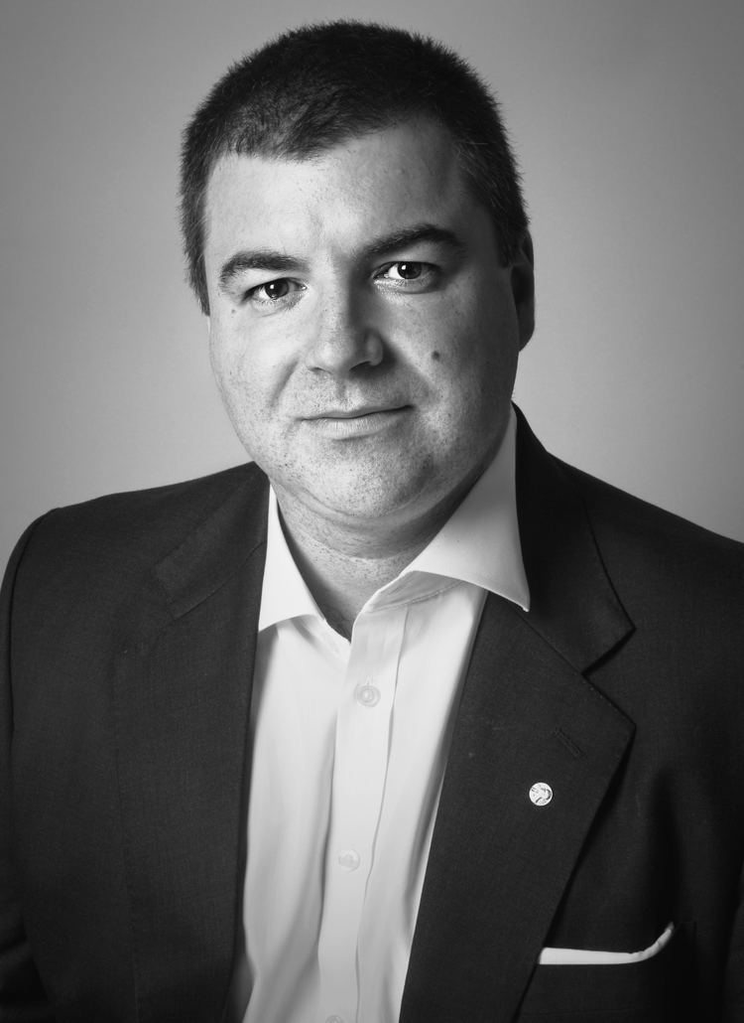
День российской науки
Немало российских и советских ученых были отмечены Нобелевскими премиями: физиолог И.П. Павлов за работу по физиологии пищеварения (1904), И.И. Мечников за труды по иммунитету (1908), известный физик П.Л. Капица за исследования и открытия в физике низких температур (1978), физик-экспериментатор К.С. Новоселов за исследования материала графена (2010).
Илья Ильич
Мечников
Константин Сергеевич
Новоселов

Slide 6
Высказывания о науке
В науке должно искать идеи. Нет идеи, нет науки. Знание фактов только потому и драгоценно, что в фактах скрываются идеи: факты без идей – сор для головы и памяти.
В.Г. Белинский
Наука и искусство очищают золото действительности, перетопляют его в изящные формы.
В.Г. Белинский
Науку часто смешивают со знанием. Это – грубое недоразумение. Наука есть не только знание, но и сознание, то есть умение пользоваться знанием как следует.
А.А. Ким

Slide 7
Высказывания о науке
Наука – сила; она раскрывает отношения вещей, их законы и взаимодействия.
А.И. Герцен
Наука открыла за видимым пределом целые миры невидимых подробностей.
А.И. Герцен
Наука требует всего человека, без задних мыслей, с готовностью все отдать и в награду получить тяжелый крест трезвого знания.
А.И. Герцен
В науке нет другого способа приобретения, как в поте лица; ни порывы, ни фантазии, ни стремления всем сердцем не заменяют труда.
А.И. Герцен

Slide 8

Наука в Республике Марий Эл
Основными центрами фундаментальных наук в Марий Эл являются:
Поволжский государственный технологический университет;
Марийский государственный институт;
Марийский научно-исследовательский институт языка, литературы и истории им. В.М. Васильева.
Важное значение имеют для науки прикладные исследования, проводимые в Марийском НИИ сельского хозяйства Российской академии сельскохозяйственных наук и Волжском НИИ целлюлозно-бумажной промышленности.
Научно-исследовательская работа ведется в Марийском институте образования, Национальном музее им. С.Т. Евсеева, Национальной библиотеке им. С.Г. Чавайна, Государственном архиве РМЭ.

Slide 9
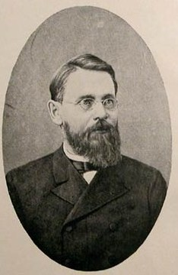
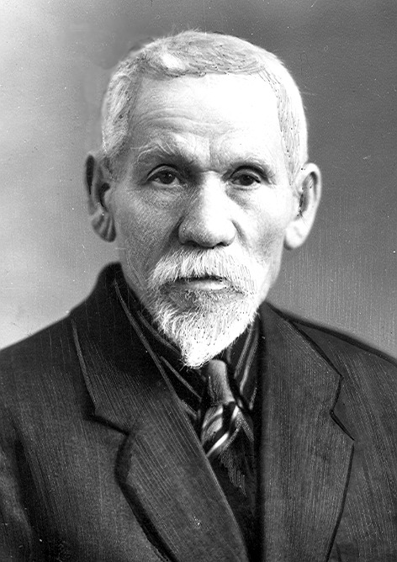
Деятели науки Марий Эл
Богородицкий Василий Алексеевич
(1857 - 1941)
Российский лингвист, доктор филологических наук (1887), профессор (1893), член-корреспондент Санкт-Петербургской академии наук (1915), член Парижского лингвистического общества (1905); член-корреспондент АН СССР (1925), один из основателей казанской лингвистической школы. Автор более 160 научных работ.
Васильев Валериан Михайлович
(1883 - 1961)
Марийский учёный-языковед, фольклорист, этнограф, краевед, просветитель, педагог, общественный деятель. Основоположник марийской лингвистики, этнографии, фольклористики, музыковедения, один из первых марийских писателей.
«Патриарх» марийского языкознания. Автор свыше 250 научных трудов. Его именем назван МарНИИЯЛИ.

Slide 10
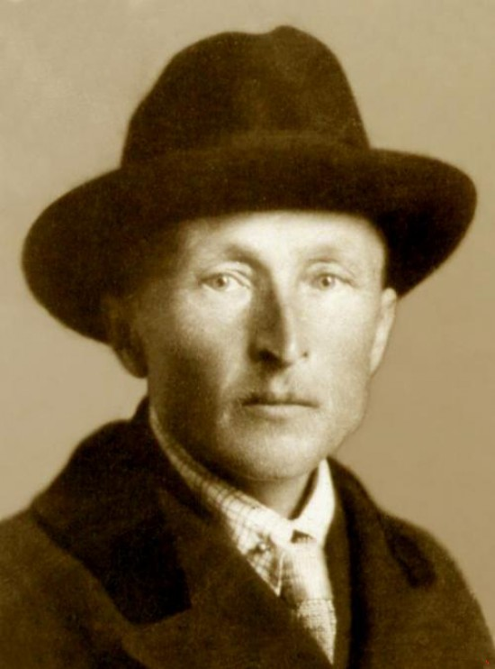
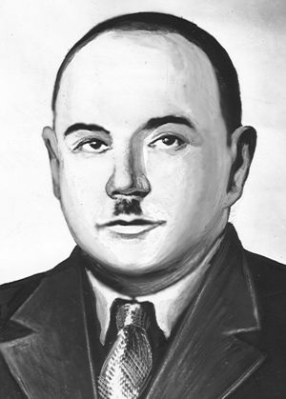
Деятели науки Марий Эл
Евсеев Тимофей Евсеевич
(1887 - 1937)
Марийский этнограф, фольклорист, краевед, педагог, основатель Национального музея Республики Марий Эл.
Оставил большое творческое наследие не только в виде статей, коллекций предметов культуры, но и запечатлел прошедшую эпоху в своих рукописях для будущих поколений.
Мухин (Сави) Владимир Алексеевич
(1888 - 1938)
Марийский советский поэт, журналист, учёный-литературовед, критик, педагог, общественно-политический деятель. Первый директор МарНИИ.
Был разноплановым учёным: им созданы научные исследования по проблемам языкознания, фольклористики, искусствоведения, философии, истории, экономики, биологии, геологии, педагогики.

Slide 11
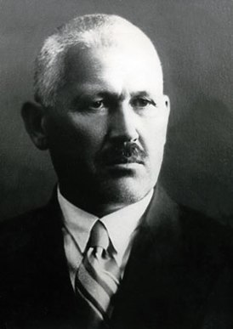
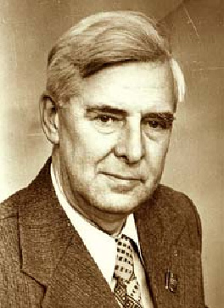
Деятели науки Марий Эл
Мосолов Василий Петрович
(1888 - 1951)
Учёный в области растениеводства и земледелия, доктор сельскохозяйственных наук (1935), профессор (1925), академик ВАСХНИЛ (1935), первый академик из мари. Лауреат Сталинской премии (1943, 1951).
Автор около 200 научных трудов, в т.ч. 44 книг и брошюр, из них 16 монографий. Ряд трудов переведен на иностранные языки и издан за рубежом.
Колла Виктор Эдуардович
(1925 - 2020)
Учёный-фармаколог, химик, доктор биологических наук, организатор, первый ректор (1971-1983) Марийского университета, заслуженный деятель науки Российской Федерации (1997). По материалам исследований В.Э. Коллы выпущено 16 сборников научных работ, 6 монографий, получено 43 авторских свидетельства на изобретения, 7 патентов, опубликовано более 400 работ.

Slide 12
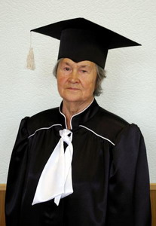
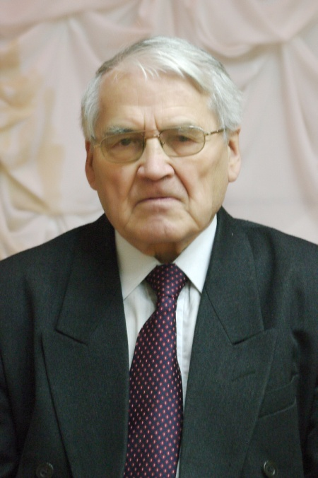
Деятели науки Марий Эл
Васикова Лидия Петровна
(1927 - 2012)
Лингвист, финно-угровед, первая среди женщин-мари, ставшая доктором наук (1985), профессором (1986). Заслуженный деятель науки РФ (1995), кавалер ордена Креста земли Марии (Эстония).
Автор более 190 научных публикаций, в т.ч. 10 монографий в области русского и общего языкознания, языковых контактов, социолингвистики, марийского языкознания.
Сануков Ксенофонт Никанорович
(1935 - 2020)
Историк, педагог. Известный финно-угровед. Исследователь истории марийского народа. Заслуженный деятель науки Марийской АССР (1986). Заслуженный работник высшей школы РФ (1998). Почетный гражданин Йошкар-Олы (2000).
Автор свыше 900 печатных работ.

Slide 13
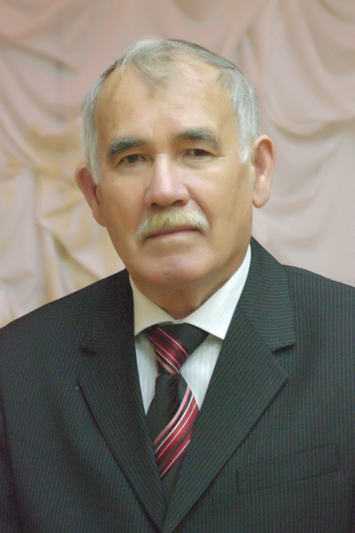
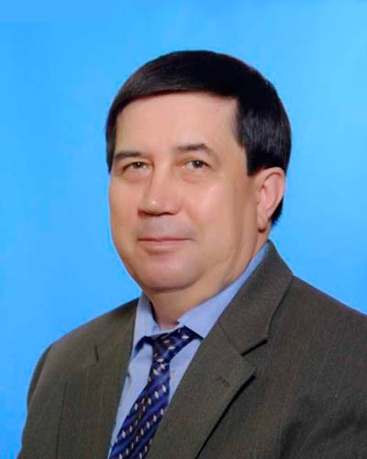
Деятели науки Марий Эл
Айплатов Геннадий Николаевич
(р. 1937)
Марийский историк и педагог, исследователь истории Среднего Поволжья XVI – XVIII веков. Профессор (1992). Доктор исторических наук (2002). Заслуженный деятель науки Марийской АССР (1987). Заслуженный работник высшей школы РФ (2006).
Автор свыше 170 печатных работ, а том числе нескольких монографий.
Иванов Ананий Герасимович
(р. 1954)
Историк, доктор исторических наук, профессор (1997). Заслуженный деятель науки РМЭ (1997), лауреат Государственной премии РМЭ (2001), Почетный работник высшего профессионального образования РФ» (2000), Заслуженный работник высшей школы РФ (2004). Автор свыше 280 научных трудов.

Slide 14
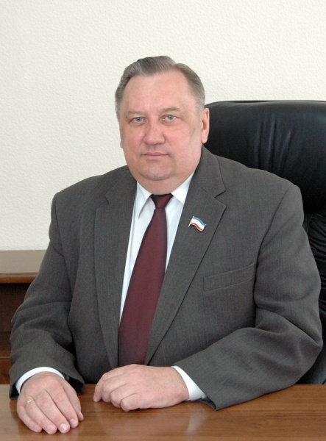
Деятели науки Марий Эл
Минаков Юрий Александрович
(р. 1946)
Государственный деятель, учёный-строитель. Председатель Государственного Собрания РМЭ (2000-2019). Заслуженный строитель РФ (1996), почётный строитель РФ (1997). Почётный гражданин Йошкар-Олы (1994). Доктор технических наук (2000), профессор.
Автор 10 книг и 170 научных работ, 5 изобретений, обладатель 3 патентов.
Архипов Геннадий Андреевич
(1932 - 1995)
Марийский археолог. Исследователь истории происхождения марийского народа. Директор МарНИИЯЛИ (1989 - 1995). Доктор исторических наук (1991). Заслуженный деятель науки Марийской АССР (1980).
Автор свыше 120 печатных работ, а т.ч. трёх монографий. Инициатор, научный редактор серии «Археология и этнография Марийского края» (с 1976 года). Руководитель издания «Атласа археологических памятников Республики Марий Эл» (1990, 1993).

Slide 15
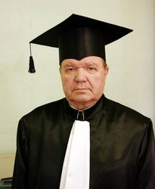
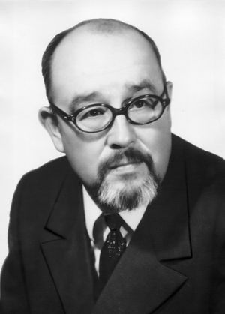
Деятели науки Марий Эл
Иванов Иван Григорьевич
(1935 - 2012)
Марийский ученый, филолог-новатор. Доктор филологических наук (1975), профессор (1981), действительный член Академии гуманитарных наук (1994), заслуженный работник высшей школы РФ (2002), заслуженный деятель науки Марийской АССР (1979).
Автор монографий, учебников, учебно-методических пособий и более 330 статей, эссе, рецензий и очерков.
Васин Ким Кириллович
(1924 - 2005)
Марийский писатель, переводчик, педагог, один из ведущих литературоведов, критиков и учёных республики. Почетный гражданин Йошкар-Олы (1993). Народный писатель Республики Марий Эл. Автор целого ряда литературоведческих, литературно-критических, историко-краеведческих статей.

Slide 16
Источники
Королькова А.В. Словарь афоризмов русских писателей / А.В. Королькова, А.Г. Ломов, А.Н. Тихонов. – Москва : Русский язык – Медиа, 2004. – 636 с.
Праздники России. Начальная школа / сост. И.Ф. Яценко. – 3-е изд., перераб. – Москва : ВАКО, 2016. – 96 с. – (Школьный словарик).
http://marihistory.ru/2011-01-01-20-07-03.feed?type=rss
http://nbmariel.ru/content/ayplatov-genna
https://vk.com/@-200438951-uchenye-mariiskogo-gosudarstvennogo-universiteta-predstavite
http://mari-lab.ru/index.php/Владимир_Мухин-Сави
http://nbmariel.ru/content/arhipov-genna
https://mariuver.com/2012/02/12/umer-ivanov/
http://mari-lab.ru/index.php/Ким_Васин

